Slide 1
几个基本的NP完全问题及应用、多机调度的子问题分析、优化问题难度界定
李金豪 2025.5.16

Slide 2
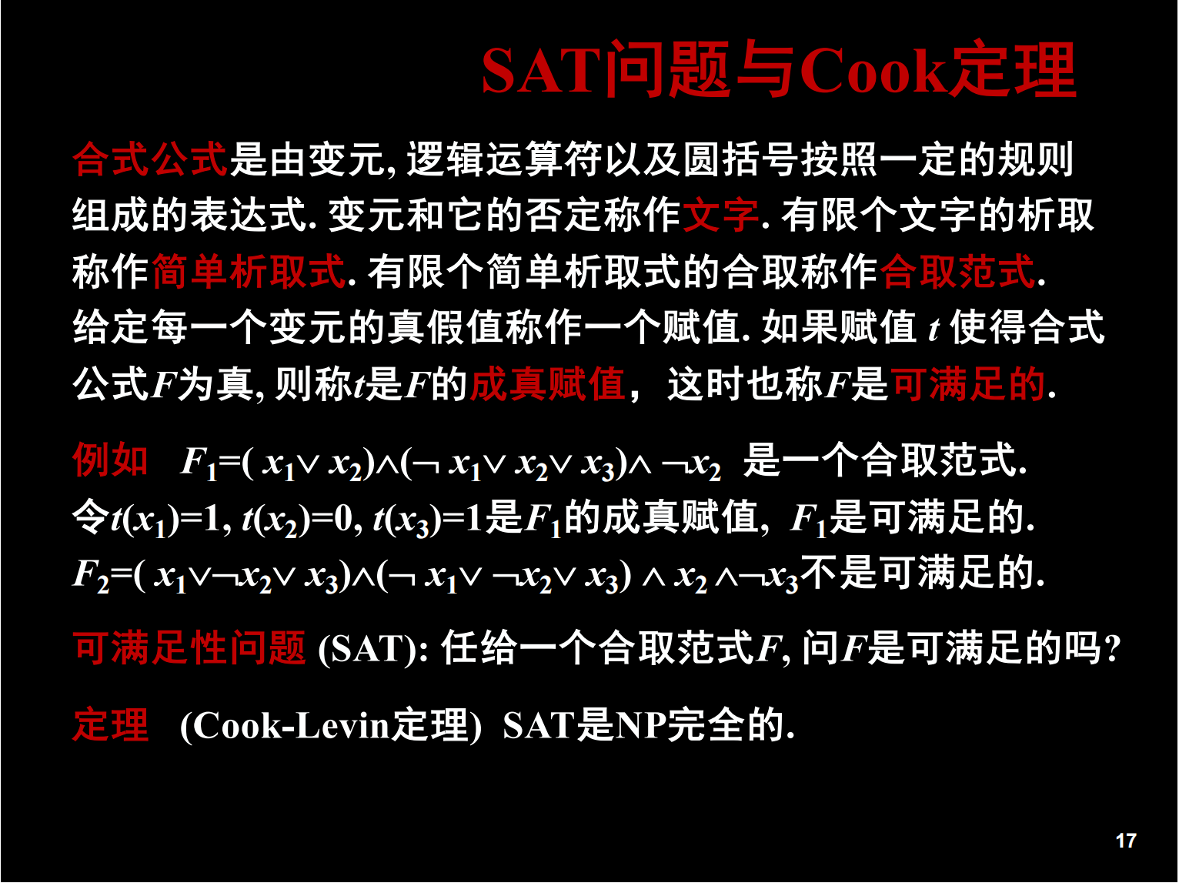
· SAT问题及Cook-Levin定理
·主要来看看这一定理成立的意义
·SAT，全称 Boolean Satisfiability Problem（布尔可满足性问题）
·Cook-Levin定理证明了两点：
·SAT是NP完全的。
·所有属于NP类的问题都可以在多项式时间内归约到SAT问题
·这意味着，SAT是NP类中最难的问题。这意味着如果SAT可以通过确定性图灵机在多项式时间内求解，则NP中的所有问题都可以在多项式时间内求解

Slide 3
3SAT
每个子句恰好包含3个文字。
证明方法：通过局部替换将SAT实例转换为3SAT（将子句拆分为三元组）
顶点覆盖（VC）
问题：图中是否存在大小≤K的顶点覆盖？
证明：通过3SAT归约，构造变元构件和子句构件（三角形结构），展示赋值与顶点选择的对应关系。
子集和、0-1背包
子集和：给定整数集合，是否存在和为N的子集？
0-1背包：判定是否存在满足重量和价值约束的物品子集。
应用：资源分配、密码学。
哈密顿回路（HC）与货郎问题（TSP）
HC：图中是否存在遍历所有顶点的回路。
TSP：带权图中是否存在长度≤D的哈密顿回路。
关系：HC ≤ₚ TSP（通过边权设置将HC实例映射为TSP实例）。

Slide 4
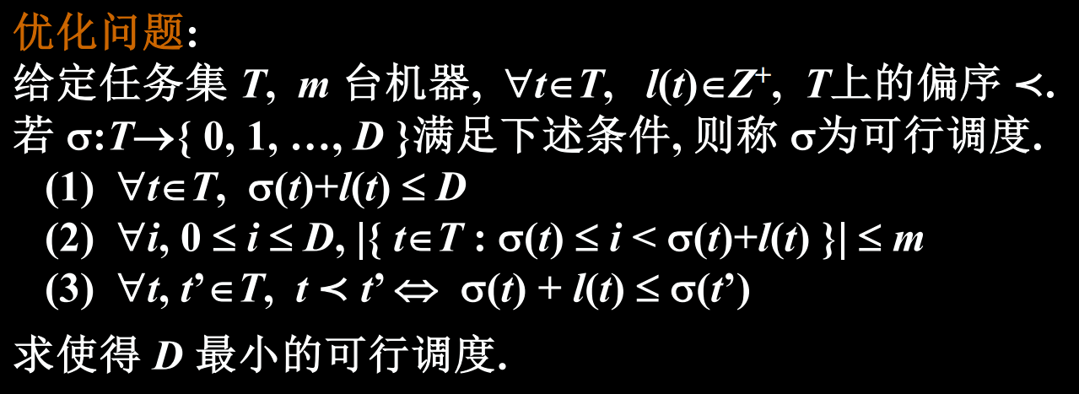

Slide 5
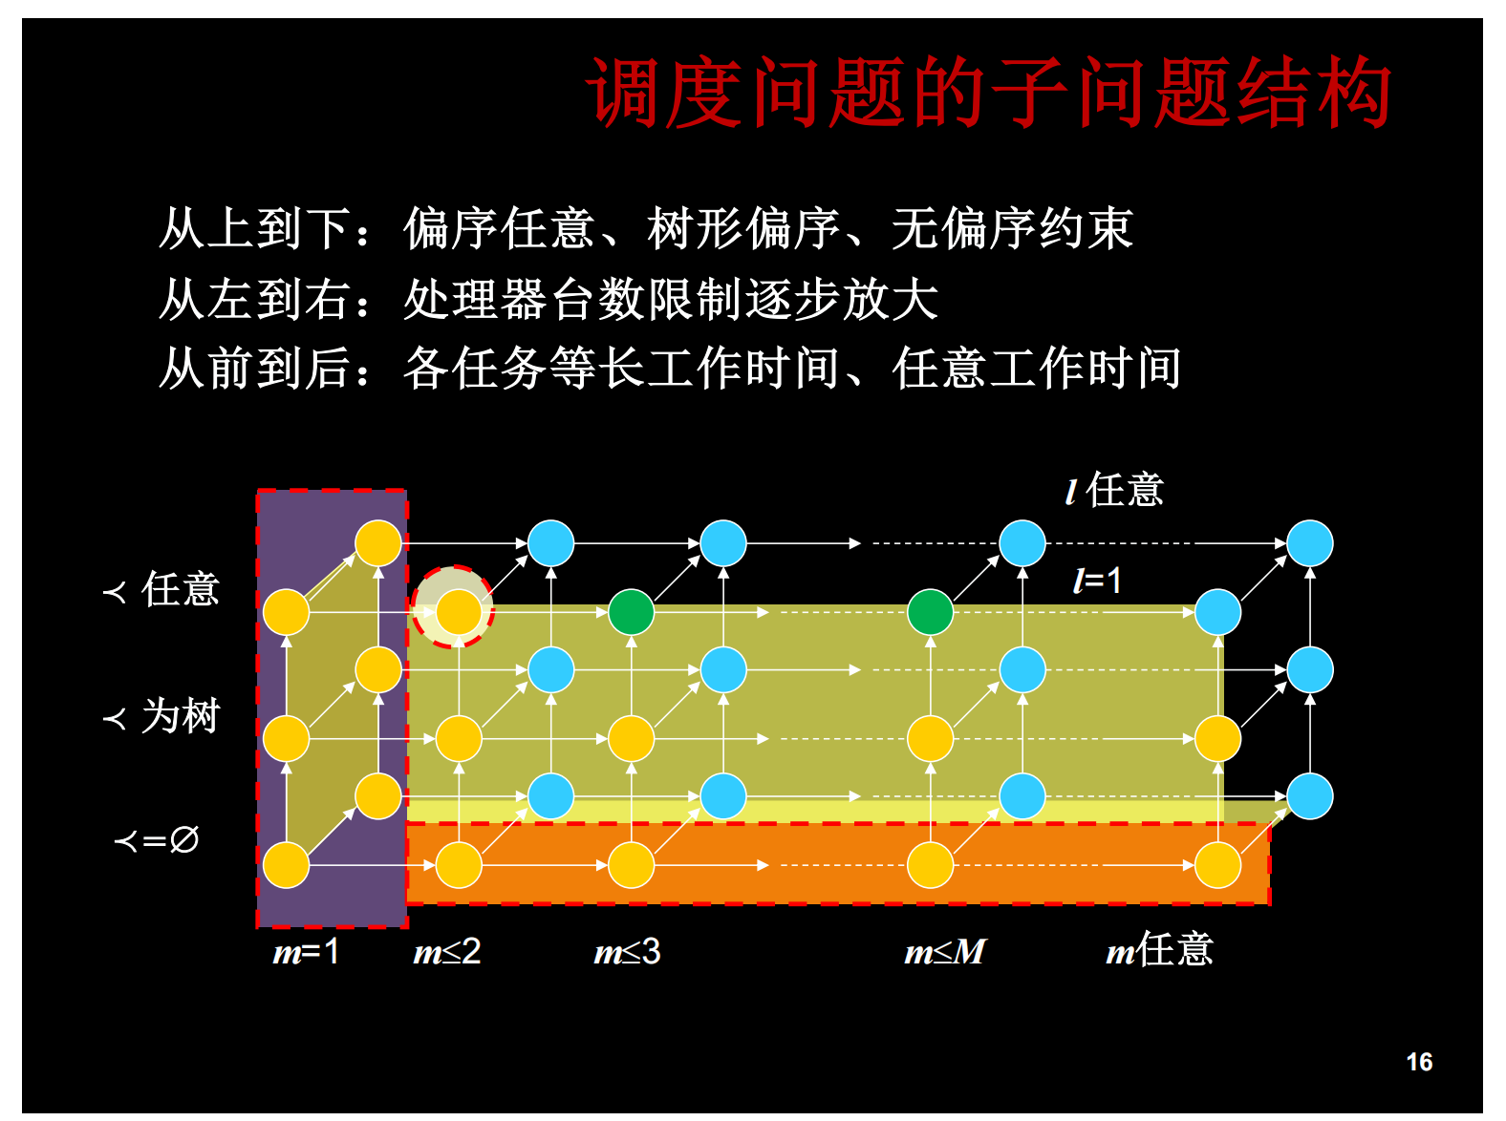
·这里的重点不在怎么解这个问题
·在于如何学会分析子问题结构

Slide 6
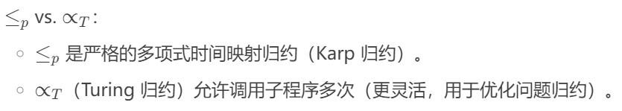
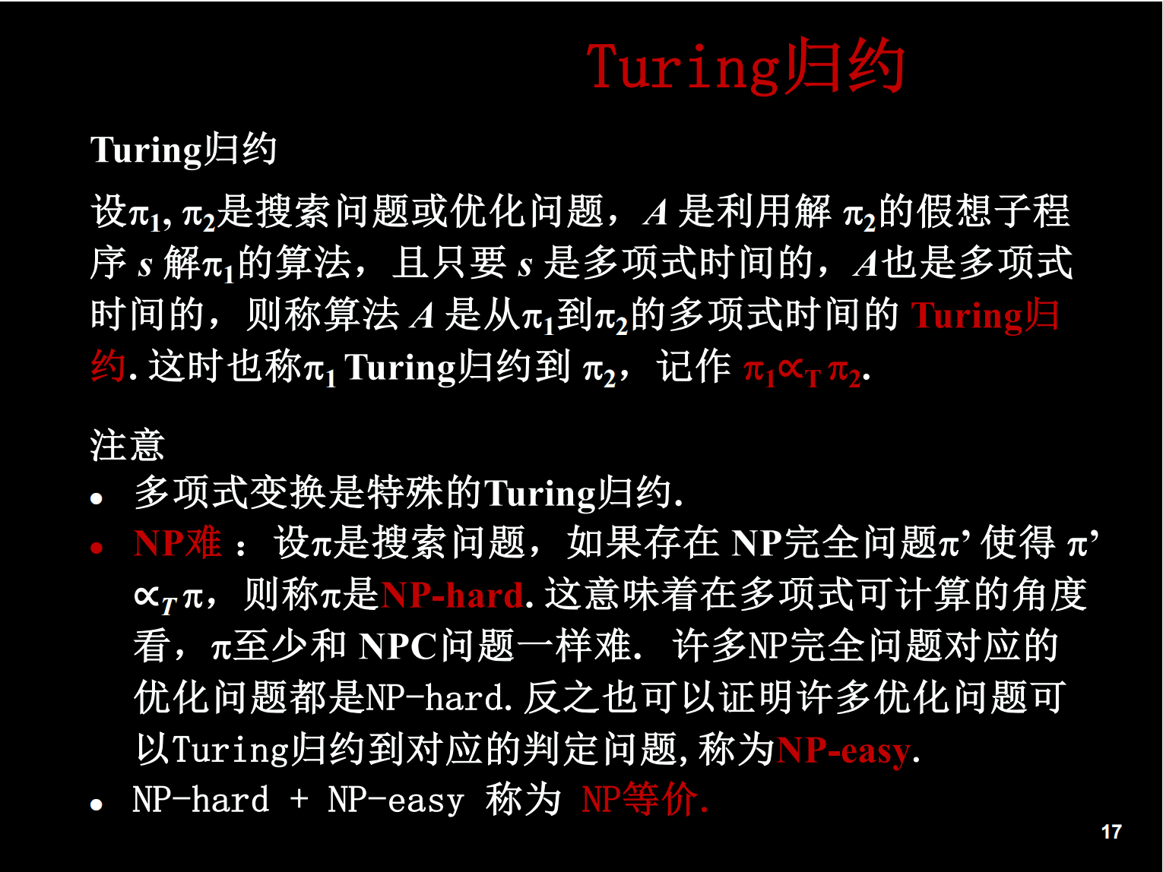

Slide 7
P
排序（Merge Sort、Quick Sort） | 给一组数字，排序它们。
最短路径（Dijkstra 算法） | 找图中两点间的最短路径。
连通性检测 | 判断图是否连通。
最大流问题（Edmond-Karp算法） | 计算网络中的最大流量。
NP
SAT（布尔可满足性问题） | 判断布尔公式是否有真值赋值使其为真。
图团问题（Clique） | 判断图中是否存在大小为 k 的完全子图。
哈密顿回路判定 | 图中是否存在经过每个顶点一次的环路。
顶点覆盖判定 | 是否存在大小 ≤ k 的顶点集合覆盖所有边。
NPC
3-SAT | 每个子句最多三个字面，判断是否可满足。
顶点覆盖（Vertex Cover） | 在图中找最小顶点集覆盖所有边。
集合覆盖（Set Cover） | 用最少的子集覆盖全集。
旅行商判定问题（TSP 判定版） | 判断是否存在不超过某长度的路径。

Slide 8
NP-hard
旅行商优化问题（TSP 优化版） | 找最短巡回路径（非判定问题）。
整数规划（Integer Programming） | 线性规划的整数约束版本。
部分排序 | 给定部分顺序关系，找线性扩展。
计算最优下界 | 计算某些优化问题的最优值。
NP-easy
P 中所有问题 | 比如排序、最短路径等，都属于 NP-easy。
NP 中所有判定问题 | 比如 SAT、图团等，都属于 NP-easy。
求解满足布尔公式的具体解 | 可以调用 SAT oracle 逐步找解。

Slide 9
NP-easy
NP
图同构问题
P
NPC
NP等价
NP-hard
排序
最短路径
3-SAT
顶点覆盖
SAT 的具体解

